Slide 1
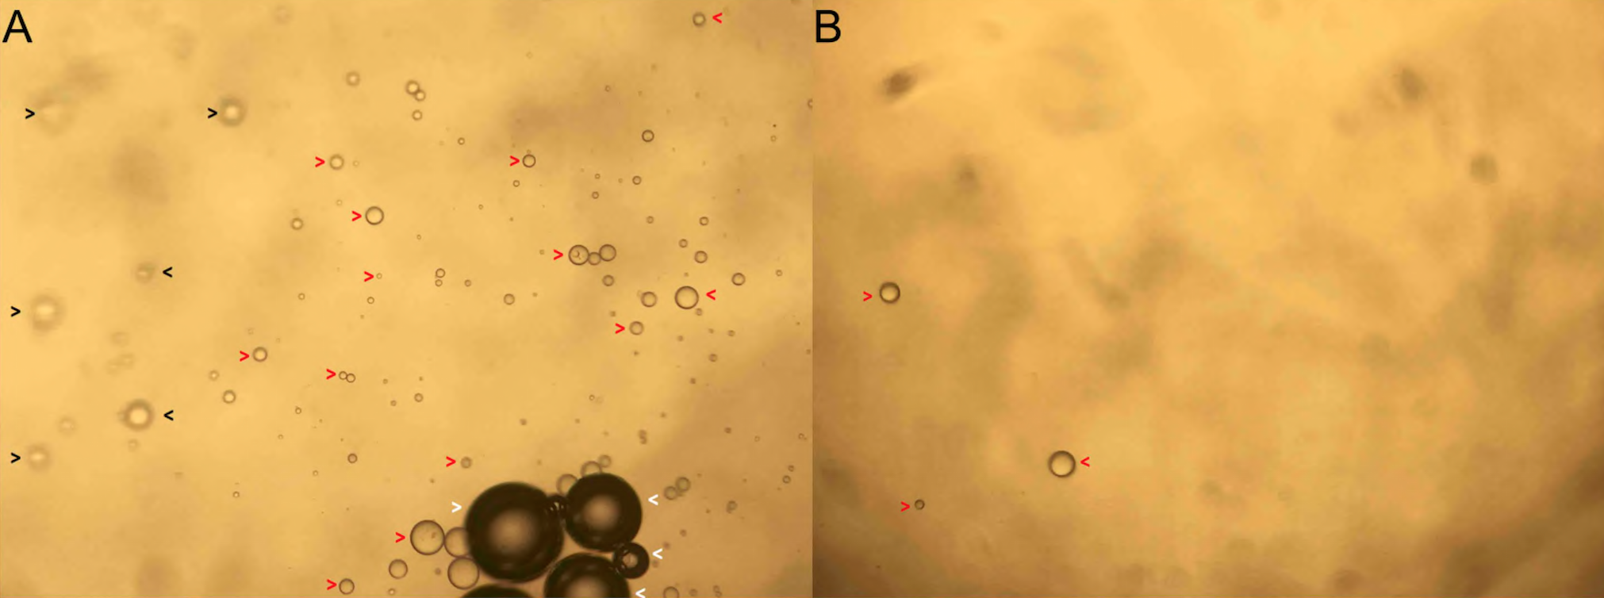
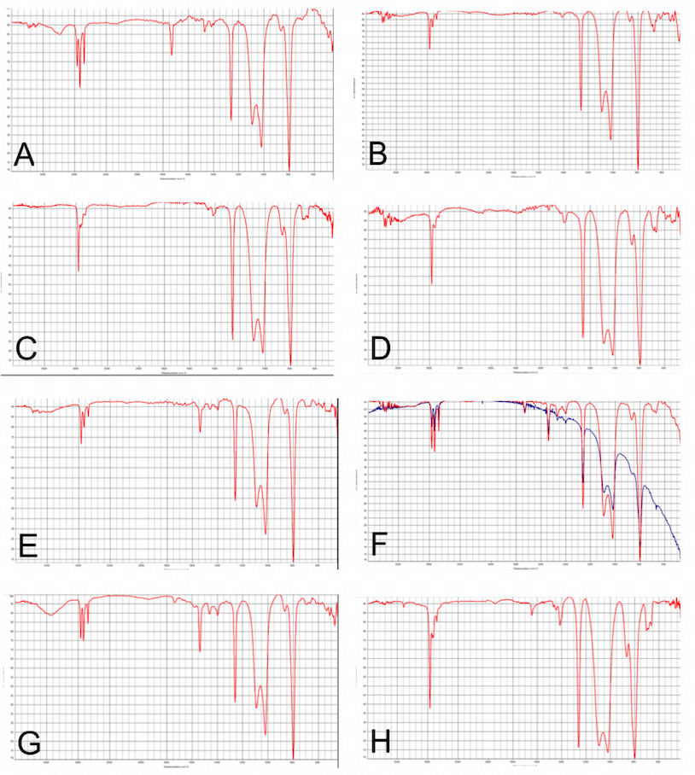
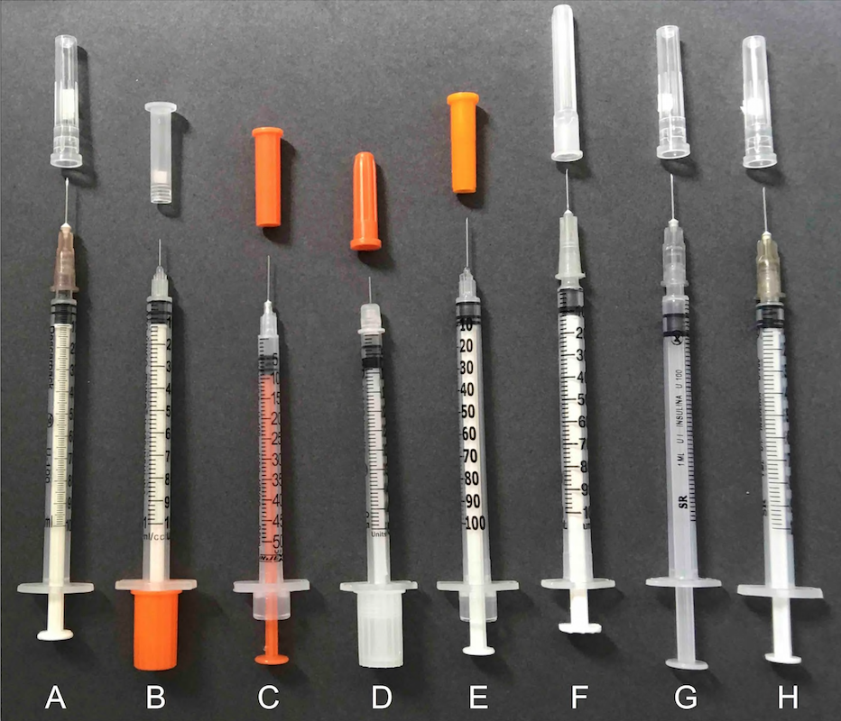
AGITAÇÃO DE SERINGAS E LIBERAÇÃO DE ÓLEO DE SILICONE
Celso de Souza Dias Júnior¹, Alexandre Lima Cardoso¹, Ana Galrão de Almeida Figueiredo¹, Shoko Ota², Gustavo Barreto de Melo¹
¹ Hospital de Olhos de Sergipe (Aracaju-SE, Brasil); ² Instituto de Pesquisas Tecnológicas (São Paulo-SP, Brasil)
INTRODUÇÃO
Seringas de insulina são utilizadas em mais de 25 milhões de injeções intravítreas anualmente, sendo esse o procedimento intraocular mais realizado no mundo. O objetivo foi investigar a liberação do óleo silicone, adicionado no interior dessas seringas durante seu processo de fabricação, por diferentes modelos de seringas, sob diferentes condições de manuseio.
MÉTODOS
Figura 2: Exemplo de imagens capturadas utilizando microscopia óptica. A (esquerda): aparência das gotículas de óleo de silicone em foco (ponta de seta vermelha), gotículas de óleo de silicone fora de foco (ponta de seta preta) e bolhas de ar (ponta de seta branca) em uma seringa submetida a petelecos. B (direita): aparência das gotículas de óleo de silicone (ponta de seta vermelha) em outra seringa (do mesmo modelo) não agitada.
Este estudo comparativo transversal analisou oito modelos de seringas (Fig. 1) por microscopia óptica quanto a liberação de óleo de silicone sob agitação (petelecos), sem petelecos e controles positivos (Fig. 2). Espectroscopia de infravermelho com transformada de Fourier (FTIR) foi realizada para identificar os compostos moleculares no interior das seringas (Fig. 3).
Figura 3: Gráficos da FTIR (cm⁻¹ wavenumbers X % transmittance) mostram as bandas características do polisiloxane (óleo de silicone) em todos os modelos de seringas (A, B, C, D, E, F, G, H).
RESULTADOS
Foram analisadas 240 seringas. Todos os controles positivos liberaram óleo de silicone. Quando agitadas por petelecos, 100% das amostras das seringas liberaram óleo, exceto a BD Plastipak, que apresentou 40% de positividade. Sem agitação, menor porcentagem de liberação de óleo foi observada. A agitação por petelecos apresentou 265 mais chances de liberar gotículas de óleo quando comparada às seringas sem agitação. Houve diferença significativa entre as três condições (p <0,05). A análise da ponta do êmbolo através da FTIR indicou a presença de polisiloxane (óleo de silicone) em todos os modelos de seringas. Outros dois compostos foram encontrados em pequenas proporções: carbonila de éster (seringas A e F) e carbonila de sal de ácido carboxílico (seringas E; F e G).
CONCLUSÕES
Seringas atualmente utilizadas para injeção intravítrea liberam óleo de silicone quando agitadas. Recomenda-se aprimorar a técnica de injeção e a fabricação de seringas específicas, especialmente livres de óleo de silicone, para uso oftalmológico.
Figura 1: seringas avaliadas no estudo.

